Slide 1
Отчет о проведении недели русского языка и литературы
«Великое русское слово»
Подготовила учитель русского языка и литературы,
руководитель ШМО учителей русского и украинского языков и литературы МБОУ «СШ №16»
Борзыкина Е.Б.

Slide 2
«Да будет же честь и слава нашему языку!» Н.Карамзин

Slide 3
«Люблю тебя, русская речь!»
Как будто целый мир тебе знаком,
Когда владеешь русским языком.
Вот почему нам дорог чистый, ясный
Народа русского язык прекрасный.

Slide 4
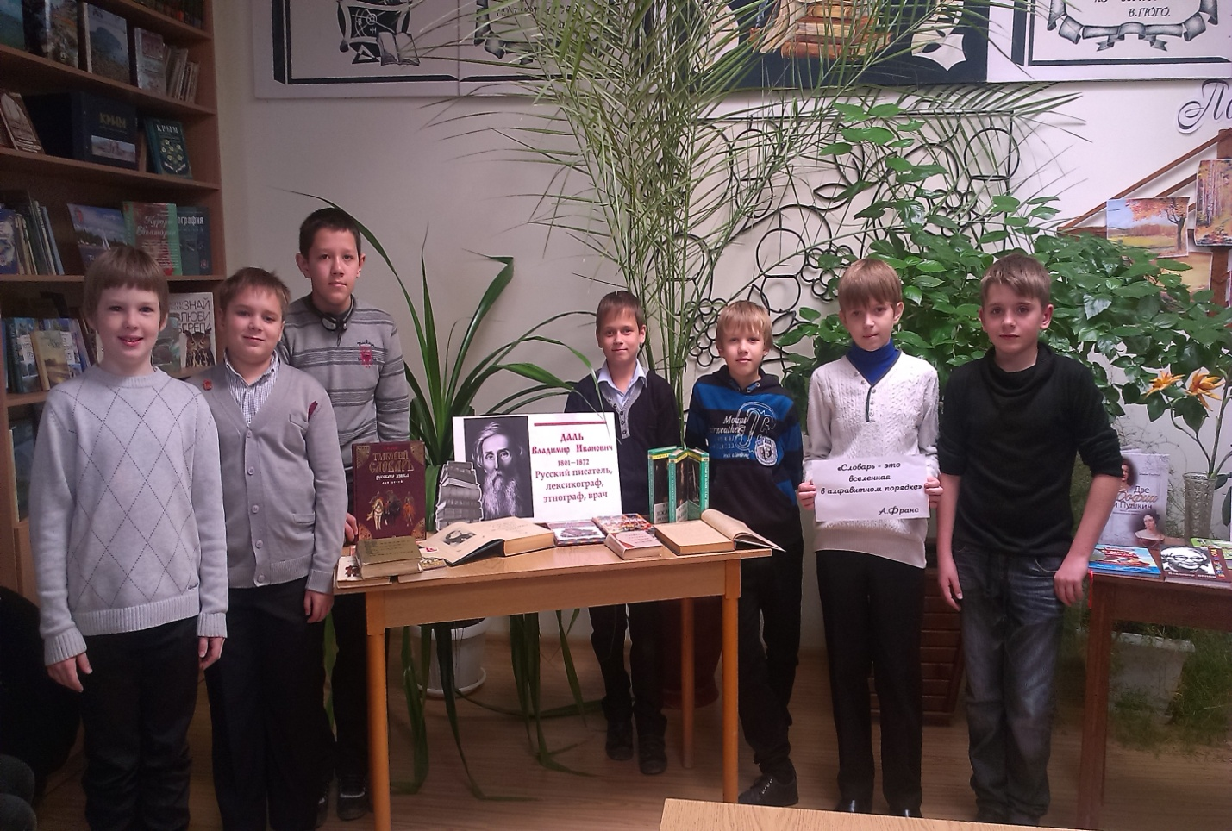
В.И.Даль – великий писатель и лингвист

Slide 5
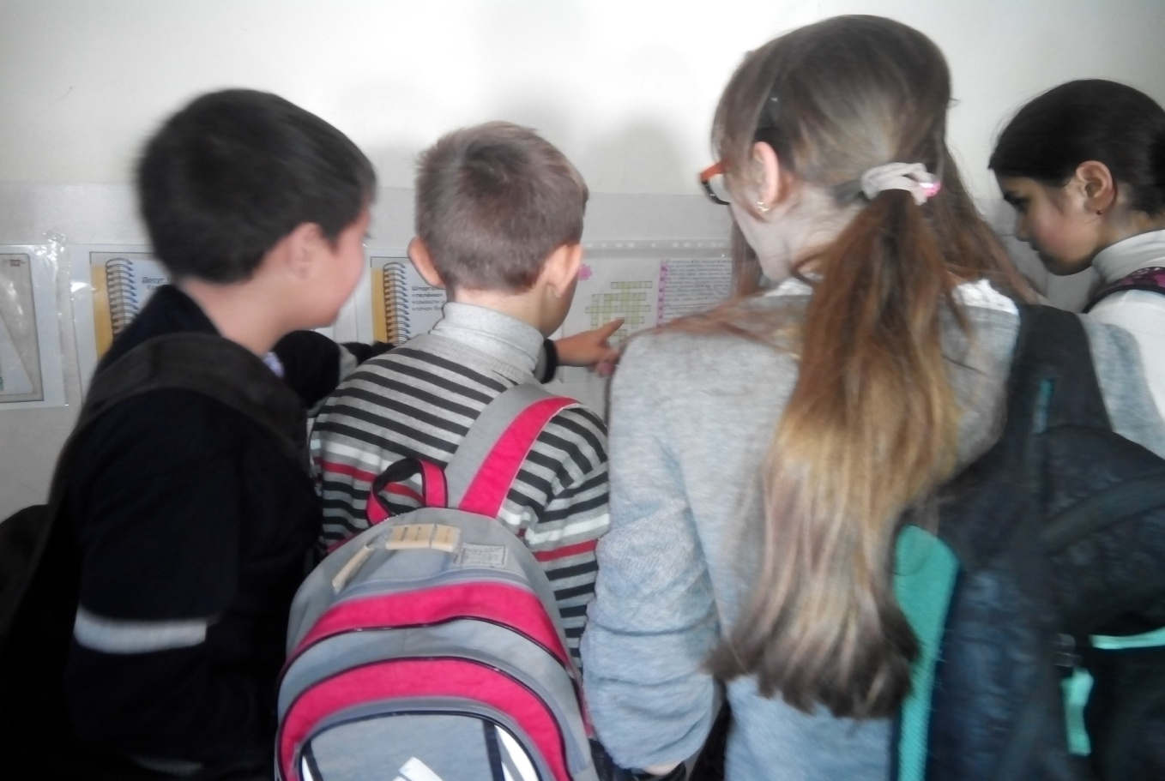
Разгадываем кроссворды

Slide 6
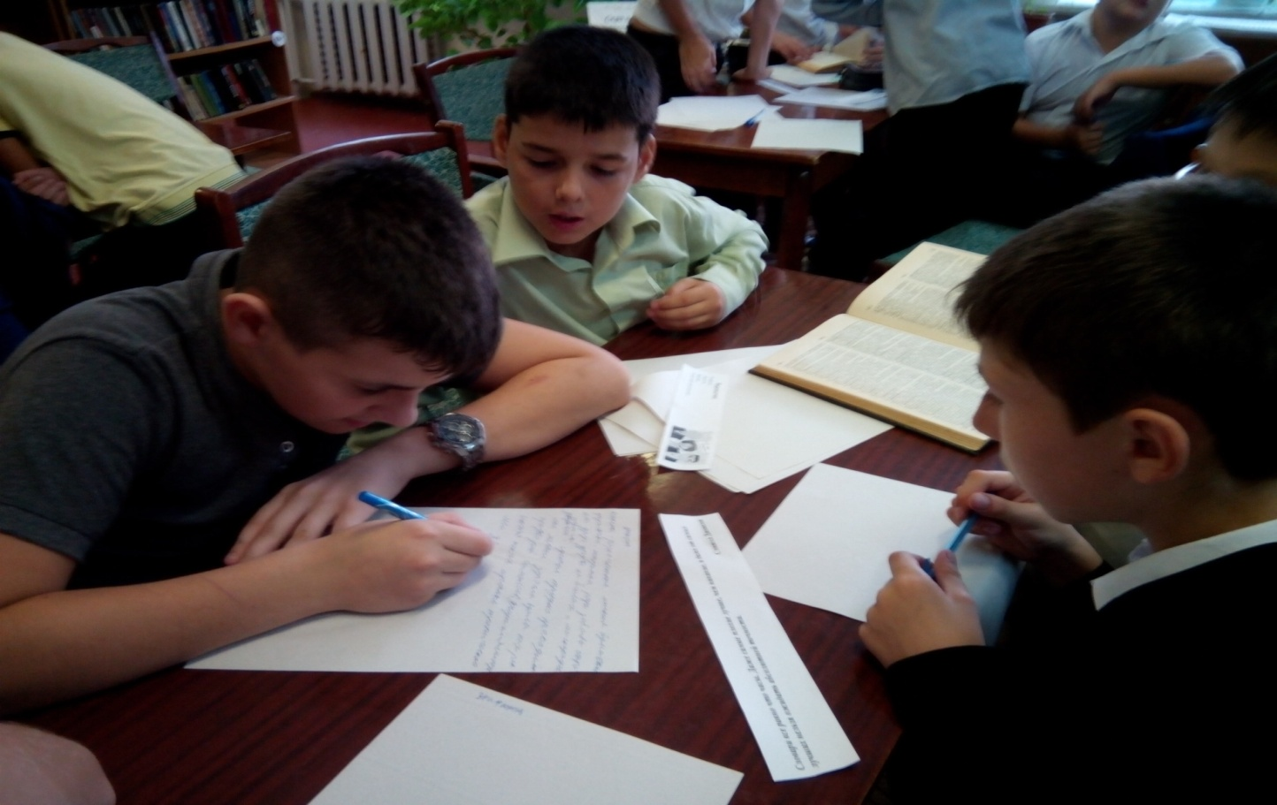
КВН « Весёлая грамматика»

Slide 7
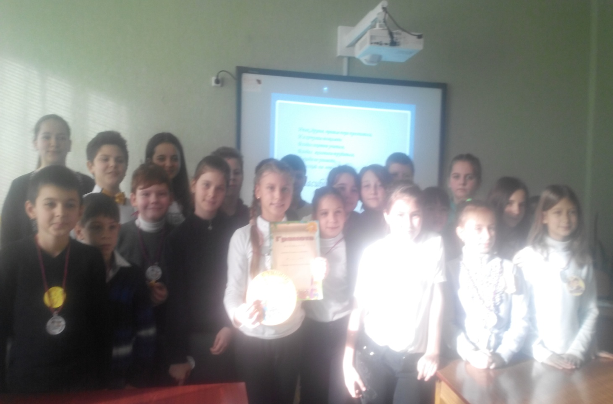
Интеллектуальная игра «Знатоки литературы»

